Slide 1

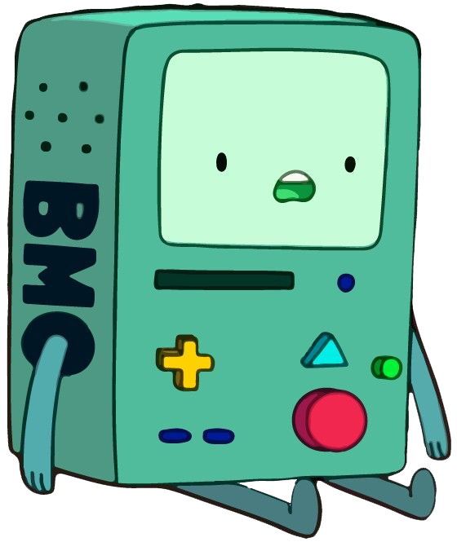
Trouble In The Neighborhood

Slide 2
Creator : me
Co-creator : me
Designer : me
Coding : me
Tester : me
Jonathan Jochang 2C

Slide 3
Game Information

Slide 4
Info
Trouble In The Neighborhood adalah game yang saya buat sendiri dengan ide saya sendiri. Game ini di buat dengan waktu yang lama. Cara mainnya adalah menembak enemy sampai menang.

Slide 5
Win and Lose condition
Trouble In The Neighborhood merupakan game shooter yang menembak enemy sampai mencapai 100 kills, anda mempunya 3 hp. Hp menurun jika menyentuh enemy, jika hp 0 maka anda akan kalah, anda bisa retry. Ada 2 jenis tembakan untuk membantu anda mencapai 100 kills, yaitu normal and super. Super pelurunya tidak dapat rusak jika menyentuh enemy.

Slide 6
Textures

Slide 7
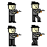



Sprites and Images
Player
Enemy
Bullet
Restart Button
All made by me (with piskel and pixilart)

Slide 8


Background and Platform
Background
Platform
All made by me (with piskel and pixilart)

Slide 9


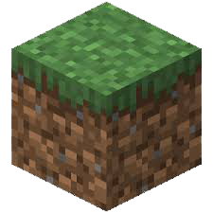
Test Textures
Background
Grass
Platform
Platform
All made by me (with piskel and pixilart)

Slide 10
Sound Effects

Slide 11

Used Sound Effects
Win
Lose
Shoot
Super
Damage
Background
Almost all made by jfxr (https://sfxr.me/), with some taken from youtube

Slide 12
Unused Sound Effects
Next Level
Explosion
Almost all made by jfxr (https://sfxr.me/), with some taken from youtube

Slide 13
Codes

Slide 14
Methods
Init : untuk menginisiasi
Preload : untuk load images sprite dan soun effek
Create : untuk menggunakan method method dan membuat platform
Update : untuk moveplayer dan membuat player menang jika mencapai 100 kills
CreatePlayer : untuk membuat player
MovePlayer : untuk membuat player bergerak
SummonEnemy : untuk membuat enemy
HitEnemy : untuk membuat enemy agar bisa di bunuh oleh peluru
SuperHitEnemy : untuk membuat enemy agar bisa di bunuh oleh peluru super
CreateKillLabel : untuk membuat kill label di atas screen
CreateLifeLabel : untuk membuat life label di atas screen
DecreaseLife : untuk membuat life agar bisa di kurangkan kalua menyentuh enemy

Slide 15
Class
Bullet
BullerLeft
Enemies
EnemySummon
LifeLabel
ScoreLabel
SuperBullet
SuperBulletLeft

Slide 16
Saran Dari Teman
Tidak ada

Slide 17
Extras

Slide 18
Old Info
Old Name (FunDead)
Fun Dead merupakan game level, yang menyerupai 3 level. Anda memiliki sebuah tembakan untuk membunuh semua enemynya agar bisa progress ke next level. Ada 3 jenis enemy, normal, explosive, dan boss. Normal hanya lari ke player untuk mengurangi hp, explosive melempar bomb ke player, boss melempar bomb dan menembak peluru dan juga mempunya 10 hp untuk di bunuh. Peluru memilki hanya memiliki 1 damage.

Slide 19

Old Sprites
Unfortunately, deleted them because I thought I don’t need them anymore
Player
Enemy
Bullet
All made by me (with piskel and pixilart)

Slide 20
Kesan
Timedoor bagus dalam mengajar coding

Slide 21
Quote
No.

Slide 22
Thank You

